Slide 1
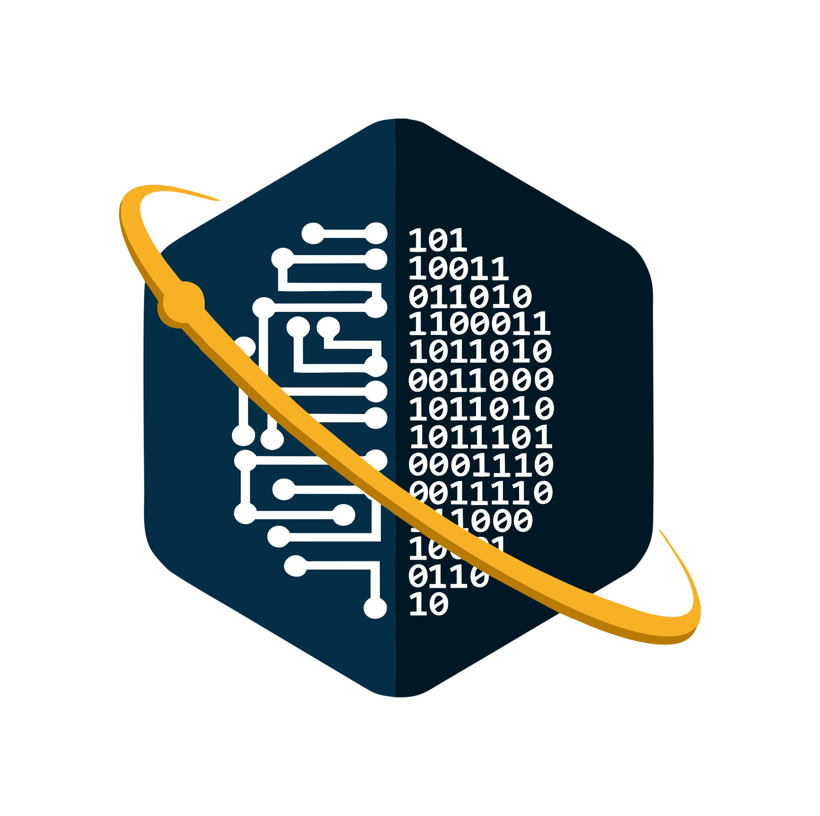
PYTHON
FOR DATA SCIENCE
DAY 1

Slide 2
NumPy
Python for Data Analysis
Numpy Arrays
Arrays Indexing
Operations

Slide 3
Intro
Python for Data Analysis : NumPy
NumPy adalah library aljabar linear Python. Hampir semua library pada PyData bergantung dengan NumPy
NumPy sangat cepat, karena di binding dengan library Bahasa C
Kalian bisa install Numpy dengan
pip install numpy
atau
conda install numpy

Slide 4
Numpy Arrays
Python for Data Analysis : NumPy
Jump to Jupyter Notebook

Slide 5
Numpy Array Indexing
Python for Data Analysis : NumPy
Jump to Jupyter Notebook

Slide 6
Numpy Arrays Operations
Python for Data Analysis : NumPy
Jump to Jupyter Notebook

Slide 7
Pandas
Python for Data Analysis
Series
Dataframes
Missing Data
GroupBy
Merging
Operations
Input Output

